Slide 1
Ischémie aigue des membres
Pr.Ag Mgarrech.
CHU Sahloul Sousse

Slide 2


Ischémie aigue?

Slide 3
Définition
Interruption brutale du flux sanguin
Urgence médico-chirurgicale
Pronostic fonctionnel du membre
Pronostic vital du patient

Slide 4
Objectifs
7- étiologie d'une IAM
8- pronostic d'une IAM sur les données cliniques et para-cliniques
9- prise en charge thérapeutiques urgente d'une IAM
1- vascularisation des membres
2- mécanismes étio-pathogéniques de l’ischémie
3-conséquences physiopathologiques
4- mécanismes et conséquences physiopathologiques d'un syndrome de revascularisation
6- diagnostic d'une IAM
5- signes cliniques et biologiques de gravité

Slide 5
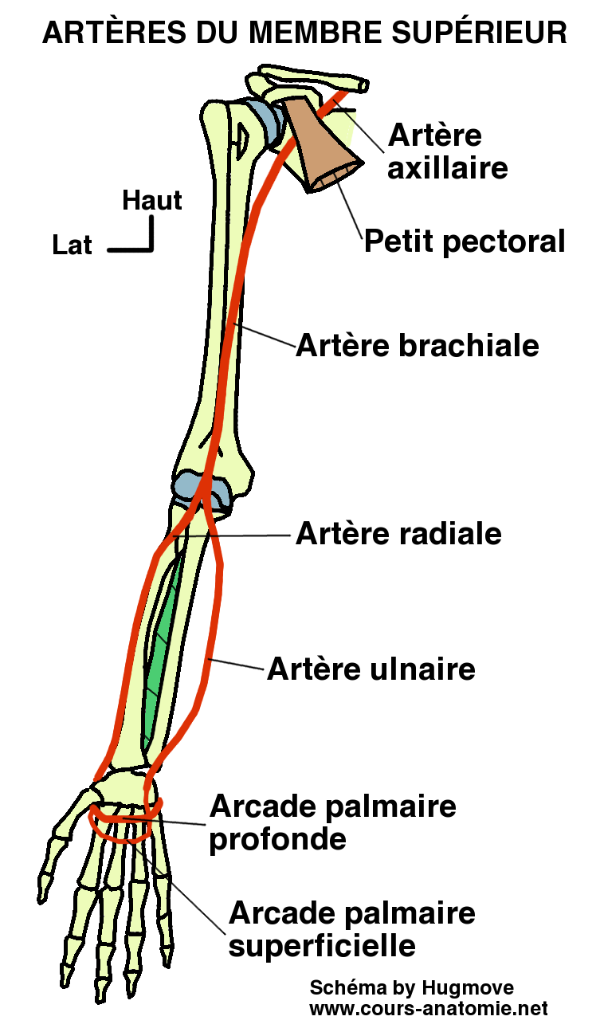
1- La vascularisation du membre supérieur

Slide 6
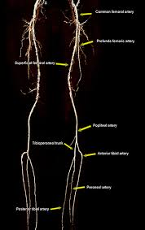
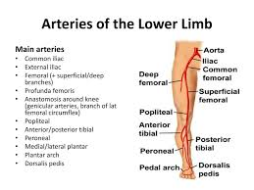
La vascularisation du membre inférieur

Slide 7
2-Expliquer les mécanismes étio-pathogéniques aboutissant à une ischémie aiguë des membres

Slide 8
- Les ischémies aigues emboliques :
A. Sont le plus souvent d'origine cardiaque
B. Surviennent sur des sujets plutôt âgés
D. Se traduisent toujours par une douleur brutale
E. Sont traitées par une embolectomie à la sonde de Fogarty
C. Peuvent être secondaires à une endocardite infectieuse

Slide 9
- Les ischémies aigues emboliques :
A. Sont le plus souvent d'origine cardiaque
B. Surviennent sur des sujets plutôt âgés
D. Se traduisent toujours par une douleur brutale
E. Sont traitées par une embolectomie à la sonde de Fogarty
C. Peuvent être secondaires à une endocardite infectieuse

Slide 10
Les cardiopathies qui peuvent se
compliquer d'ischémie aigue des membres sont :
A. Anévrysme de la coronaire droite
B. Anévrysme du ventricule gauche
C. Rétrécissement mitral
D. Cardiomyopathie dilatée
E. thrombus de l’oreillette gauche

Slide 11
Les cardiopathies qui peuvent se
compliquer d'ischémie aigue des membres sont :
A. Anévrysme de la coronaire droite
B. Anévrysme du ventricule gauche
C. Rétrécissement mitral
D. Cardiomyopathie dilatée
E. thrombus de l’oreillette gauche

Slide 12
Parmi les causes de thromboses aigues sur artères saines, on peut citer :
D. Le syndrome des anticorps anti-phospholipides
A. Le syndrome de l'artère poplitée piégée
B. La phlegmatia coerulea
C. L'anévrysme poplité
E. L'ergotisme médicamenteux

Slide 13
Parmi les causes de thromboses aigues sur artères saines, on peut citer :
D. Le syndrome des anticorps anti-phospholipides
A. Le syndrome de l'artère poplitée piégée
B. La phlegmatia coerulea
C. L'anévrysme poplité
E. L'ergotisme médicamenteux

Slide 14
La principale complication vasculaire d’une luxation du genou est :
D-Une atteinte de la veine saphène interne
A-Une atteinte de la veine saphène externe
B-Une atteinte de l’artère descendante du genou
C-Une atteinte de l’artère poplitée
E-Une atteinte de l’artère tibiale postérieure

Slide 15
La principale complication vasculaire d’une luxation du genou est :
D-Une atteinte de la veine saphène interne
A-Une atteinte de la veine saphène externe
B-Une atteinte de l’artère descendante du genou
C-Une atteinte de l’artère poplitée
E-Une atteinte de l’artère tibiale postérieure

Slide 16
La ou lesquelles des affections suivantes peut ou peuvent se compliquer d’une ischémie aigue de mécanisme thrombotique ?
D- Une tumeur aortique
A- La thrombose d’un stent fémoral superficiel
B- La maladie de Buerger
C- Une artère poplitée piégée
E- Un myxome de l’OG

Slide 17
10- La ou lesquelles des affections suivantes peut ou peuvent se compliquer d’une ischémie aigue de mécanisme thrombotique ?
D- Une tumeur aortique
A- La thrombose d’un stent fémoral superficiel
B- La maladie de Buerger
C- Une artère poplitée piégée
E- Un myxome de l’OG

Slide 18
Devant un tableau confirmé d'ischémie aiguë d'un membre inférieur, on retient en faveur d'une étiologie athéromateuse:
A. Absence de pouls distaux à l'autre membre
B. Douleur brutale du mollet
C. Troubles neurologiques
D. Antécédents de claudication intermittente du membre atteint
E. Infarctus du myocarde

Slide 19
Devant un tableau confirmé d'ischémie aiguë d'un membre inférieur, on retient en faveur d'une étiologie athéromateuse:
A. Absence de pouls distaux à l'autre membre
B. Douleur brutale du mollet
C. Troubles neurologiques
D. Antécédents de claudication intermittente du membre atteint
E. Infarctus du myocarde

Slide 20
Dans les ischémies aigues, les arguments en faveur d’une thrombose athéromateuse sont :
E. Le début brutal de la symptomatologie
A. Une histoire de claudication intermittente
B. L'absence de pouls sur le membre controlatéral
C. La présence d’une arythmie complète par fibrillation auriculaire
D. La présence d’un kyste poplité connu

Slide 21
Dans les ischémies aigues, les arguments en faveur d’une thrombose athéromateuse sont :
E. Le début brutal de la symptomatologie
A. Une histoire de claudication intermittente
B. L'absence de pouls sur le membre controlatéral
C. La présence d’une arythmie complète par fibrillation auriculaire
D. La présence d’un kyste poplité connu

Slide 22
La ou lesquelles des affections suivantes peut ou peuvent se compliquer d’une ischémie aigue des membres ?
E- Une cardiomyopathie ischémique
A- Le syndrome de la traversée cervico-thoraco-brachiale
B- L’insuffisance tricuspidienne
C- Un anévrysme poplité
D- L’injection d’héroïne chez les toxicomanes

Slide 23
La ou lesquelles des affections suivantes peut ou peuvent se compliquer d’une ischémie aigue des membres ?
E- Une cardiomyopathie ischémique
A- Le syndrome de la traversée cervico-thoraco-brachiale
B- L’insuffisance tricuspidienne
C- Un anévrysme poplité
D- L’injection d’héroïne chez les toxicomanes

Slide 24
2-Ethiopathogénie
Quatre mécanismes
Embolie
Thrombose
Traumatisme artériel
Dissection aigue de l'aorte

Slide 25
Embolie
Embolie
Sur artère saine
Origine cardiaque 80-90%, trouble du rythme, valvulopathie
Origine artérielle 10%, anévrisme aortique, poplité++
Embolie septique
Embolie tumorale
Embolie paradoxale
Sur artère pathologique
Autres
Syndrome paranéoplasique
Corps étranger

Slide 26
thrombose
Thrombose
Sur artère saine
Cocaïne
Pièges vasculaires
Compression extrinsèque
Phlegmatia coerulea
Tumeur de voisinage
Hyperviscosité, hypercoagulabilité
Causes toxiques
Oestroprogestatifs
Ergotisme
Héparine
Sur artère pathologique
Athérosclérose
artère sciatique persistante
Thrombose d’un anévrysme
artérites inflammatoires
maladies de système
Kyste adventiciel
artérites radique
Thromboses de pontage
Dissection de l’aorte
Artère non athéromateuse

Slide 27
3- Physiopathologie :

Slide 28
Concernant les conséquences de l'interruption du flux artériel dans les ischémies aigues des membres :
A. Le témoin le plus précoce de l'ischémie est la nécrose cutanée
B. L'ischémie musculaire est à l'origine d'une rhabdomyolyse
C. L'ischémie nerveuse est de mauvais pronostic
D. En absence de collatéralité bien développée, l'ischémie musculaire peut être
irréversible au delà de 6h.
E. L'axonotmésis est une conséquence de l'ischémie nerveuse

Slide 29
Concernant les conséquences de l'interruption du flux artériel dans les ischémies aigues des membres :
A. Le témoin le plus précoce de l'ischémie est la nécrose cutanée
B. L'ischémie musculaire est à l'origine d'une rhabdomyolyse
C. L'ischémie nerveuse est de mauvais pronostic
D. En absence de collatéralité bien développée, l'ischémie musculaire peut être
irréversible au delà de 6h.
E. L'axonotmésis est une conséquence de l'ischémie nerveuse

Slide 30
Pami les propositions suivantes, la ou lesquelles retenez-vous concernant le syndrome de dévascularisation au cours de l’ischémie aigue des membres ?
A- Il existe une augmentation de la concentration extra cellulaire en calcium
B- Il existe une vasoconstriction capillaire
C- Il existe une activation du métabolisme anaérobie avec rhabdomyolyse
D- La nécrose musculaire peut se produire dès la troisième heure
E- Les signes cutanés peuvent être réversibles

Slide 31
Pami les propositions suivantes, la ou lesquelles retenez-vous concernant le syndrome de dévascularisation au cours de l’ischémie aigue des membres ?
A- Il existe une augmentation de la concentration extra cellulaire en calcium
B- Il existe une vasoconstriction capillaire
C- Il existe une activation du métabolisme anaérobie avec rhabdomyolyse
D- La nécrose musculaire peut se produire dès la troisième heure
E- Les signes cutanés peuvent être réversibles

Slide 32
3-physiopathologie
Anoxie tissulaire
Anaérobiose cellulaire
Lyse cellulaire
Vasodilatation capillaire
Relarguage de métabolites acides
Radicaux libres
Trouble de la perméabilité
Œdème intra et extra cellulaire
Arrêt circulatoire local
Augmentation de la pression interstitielle
Stase veineuse lymphatique

Slide 33
3-physiopathologie: mécanismes pathogéniques
Oblitération d’un vaisseau principal
Progressive
AOMI
Collatérales développées
Brutale
Embolie sur artère saine
Siège de l’obstruction +++

Slide 34
3-physiopathologie:
ANOXIE TISSULAIRE
Ischémie nerveuse
2 – 5 h
Axonotmésis
Ischémie musculaire
Métabolisme anaérobie
Acidose métabolique
Rhabdomyolyse > 6h
Ischémie cutanée
Nécrose, gangrène > 12h

Slide 35
4- Syndrome de revascularisation :
mécanismes et conséquences :

Slide 36
Au décours de l’ischémie aigue des membres, le syndrome de reperfusion peut s’accompagner :
A- D’une diminution de la perméabilité capillaire
B- D’une augmentation de la libération des enzymes musculaires dans le sang
C- D’un syndrome de défaillance multiviscérale par libération de cytokines pro-inflammatoires
D- D’une nécrose tubulaire aigue par dépôt de myoglobine
E- De troubles du rythme cardiaque par hypokaliémie

Slide 37
Au décours de l’ischémie aigue des membres, le syndrome de reperfusion peut s’accompagner :
A- D’une diminution de la perméabilité capillaire
B- D’une augmentation de la libération des enzymes musculaires dans le sang
C- D’un syndrome de défaillance multiviscérale par libération de cytokines pro-inflammatoires
D- D’une nécrose tubulaire aigue par dépôt de myoglobine
E- De troubles du rythme cardiaque par hypokaliémie

Slide 38
4- Syndrome de revascularisation: physiopathologie et conséquences locales
Oedème par altération de la membrane capillaire
Obstacle au retour veineux
Compression musculaire aggravant la rhabdomyolyse
Garrot interne
Aponévrotomie de décharge +++

Slide 39
4- Syndrome de revascularisation: physiopathologie et conséquences générales
- libération de métabolites intracellulaires
- Acidose métabolique, hyperkaliémie
- Myoglobinémie: tubulopathie rénale aigue
- SDRA: rare

Slide 40
5- Signes cliniques et biologiques de gravité:

Slide 41
Selon la classification de Rutherford, lors d'une ischémie aigue de type IIB :
D. L'amputation est inévitable
A. Les troubles neurologiques sont minimes
B. Le membre est immédiatement menacé
C. La douleur est absente
E. Le traitement est urgent

Slide 42
Selon la classification de Rutherford, lors d'une ischémie aigue de type IIB :
D. L'amputation est inévitable
A. Les troubles neurologiques sont minimes
B. Le membre est immédiatement menacé
C. La douleur est absente
E. Le traitement est urgent

Slide 43
Le diagnostic de gravité d’une ischémie aigue est évalué grâce à la classification de Rutherford, le membre est dit viable lorsque :
D- La Pete sensitive est incomplète
A- Le Doppler veineux est audible
B- Le Retour capillaire est absent
C- Le Doppler artériel est audible
E- La Faiblesse musculaire est absente

Slide 44
Le diagnostic de gravité d’une ischémie aigue est évalué grâce à la classification de Rutherford, le membre est dit viable lorsque :
D- La Perte sensitive est incomplète
A- Le Doppler veineux est audible
B- Le Retour capillaire est absent
C- Le Doppler artériel est audible
E- La Faiblesse musculaire est absente

Slide 45
Le diagnostic de gravité d’une ischémie aigue est évalué grâce à la classification de Rutherford, dans l’ischémie irréversible :
D- La Perte sensitive est profonde
A- Le Doppler veineux est audible
B- La Faiblesse musculaire est profonde
C- Le Retour capillaire est lent
E- Le Doppler artériel est inaudible

Slide 46
Le diagnostic de gravité d’une ischémie aigue est évalué grâce à la classification de Rutherford, dans l’ischémie irréversible :
D- La Perte sensitive est profonde
A- Le Doppler veineux est audible
B- La Faiblesse musculaire est profonde
C- Le Retour capillaire est lent
E- Le Doppler artériel est inaudible

Slide 47
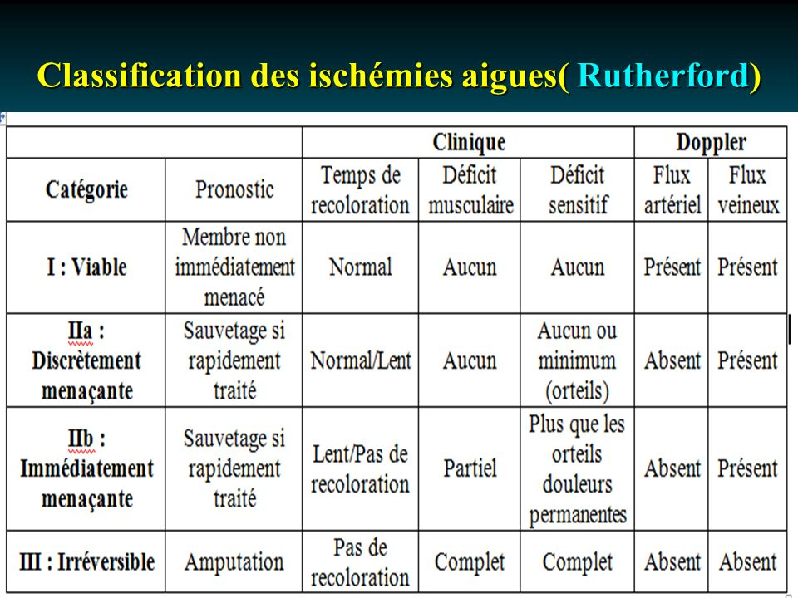
5- Signes cliniques de gravité

Slide 48
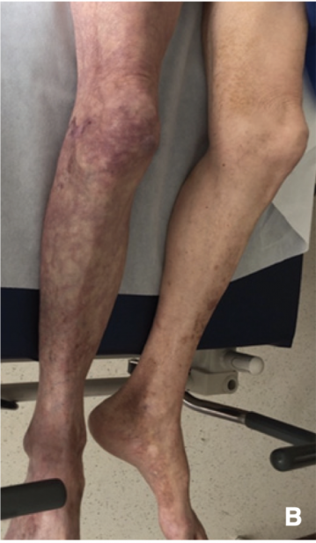
6- Signes cliniques pour établir le diagnostic:
L’apparition brutale d’une douleur et d’une froideur de la jambe droite avec abolition du pouls poplité droit et des pouls distaux homolatéraux (pouls fémoral droit présent) chez une jeune femme évoque une occlusion aigue de :
A. L’artère iliaque interne droite
B. L’artère fémorale profonde droite
C. L’artère fémorale superficielle droite
D. L’artère pédieuse droite
E. L’artère poplitée droite

Slide 49
6- Signes cliniques pour établir le diagnostic:
L’apparition brutale d’une douleur et d’une froideur de la jambe droite avec abolition du pouls poplité droit et des pouls distaux homolatéraux (pouls fémoral droit présent) chez une jeune femme évoque une occlusion aigue de :
A. L’artère iliaque interne droite
B. L’artère fémorale profonde droite
C. L’artère fémorale superficielle droite
D. L’artère pédieuse droite
E. L’artère poplitée droite

Slide 50
Une thrombose de l’artère fémorale profonde s’accompagne d’ :
A. Une disparition du pouls fémoral.
C. Une disparition du pouls tibial postérieur.
D. Une ischémie de la jambe et du pied.
E. Une disparition du pouls pédieux.
B. Une ischémie de la cuisse.

Slide 51
Une thrombose de l’artère fémorale profonde s’accompagne d’ :
A. Une disparition du pouls fémoral.
C. Une disparition du pouls tibial postérieur.
D. Une ischémie de la jambe et du pied.
E. Une disparition du pouls pédieux.
B. Une ischémie de la cuisse.

Slide 52
Une thrombose de l’artère brachiale s’accompagne de :
A. Disparition du pouls axillaire.
B. Disparition du pouls ulnaire.
C. Disparition du pouls radiale.
D. Une ischémie de l’avant bras et de la main.
E. Une ischémie du bras

Slide 53
Une thrombose de l’artère brachiale s’accompagne de :
A. Disparition du pouls axillaire.
B. Disparition du pouls ulnaire.
C. Disparition du pouls radiale.
D. Une ischémie de l’avant bras et de la main.
E. Une ischémie du bras

Slide 54
Au cours de l’ischémie aigue des membres inférieurs secondaire à une occlusion de la bifurcation aortique :
A- Tous les pouls sont absents aux deux membres inférieurs
B- Les signes cutanés peuvent remonter à la racine des deux cuisses
C- Les signes neveux apparaissent précocement
D- La douleur est localisée dans la région fessière
E- Une paraplégie et des troubles sphinctériens peuvent être au premier plan

Slide 55
Au cours de l’ischémie aigue des membres inférieurs secondaire à une occlusion de la bifurcation aortique :
A- Tous les pouls sont absents aux deux membres inférieurs
B- Les signes cutanés peuvent remonter à la racine des deux cuisses
C- Les signes neveux apparaissent précocement
D- La douleur est localisée dans la région fessière
E- Une paraplégie et des troubles sphinctériens peuvent être au premier plan

Slide 56
6- clinique: diagnostic positif
Les 5 P
Pain
Paralysis
Pallor
Pulseless
Parasthesia

Slide 57
6- clinique: examen physique
​ | Embolie​ | Thrombose​
Âge​ | Plutôt jeune​ | Âgé​
Apparition​ | Brutale​ | Progressive ou rapide​
Douleur​ | Aiguë, sévère​ | Plus modérée​
Température cutanée​ | Fortement diminuée​ | Diminuée inégalement​
Anomalie cardiaque​ | Présente​ | Absente​
Facteurs favorisants​ | Passage en AC/FA​ | Bas débit, hyperviscosité​
Artériographie​ | Arrêt en cupule​ | Arrêt irrégulier​ Athérosclérose​

Slide 58
6- Examens paracliniques:

Slide 59
Lors d'une ischémie aigue, les critères artériographiques suivants sont en faveur de l'origine embolique :
A. Circulation collatérale bien développée
B. Arrêt cupuliforme
C. Médiacalcose
D. Présence d'un anévrysme de l'aorte abdominale sous-rénale
E. Obstruction du carrefour aorto-iliaque

Slide 60
Lors d'une ischémie aigue, les critères artériographiques suivants sont en faveur de l'origine embolique :
A. Circulation collatérale bien développée
B. Arrêt cupuliforme
C. Médiacalcose
D. Présence d'un anévrysme de l'aorte abdominale sous-rénale
E. Obstruction du carrefour aorto-iliaque

Slide 61

6- Examens paracliniques:
ECG : AC/FA
Écho-doppler : très peu contributif
Artériographie
Angioscanner ++
Aucun examen complémentaire ne doit retarder la prise en charge d’une ischémie aigue sensitivo-motrice complète

Slide 62
6- Formes cliniques: formes topographiques
Artère iliaque
Artère fémorale commune
Artère fémorale superficielle
Artère fémorale profonde
Artère poplitée sous-gonale
Artères jambières

Slide 63
9-Moyens thérapeutiques:

Slide 64
La prise en charge thérapeutique d'une ischémie aigue de membre peut comporter :
A. Une thrombolyse artérielle in situ
B. Une héparinothérapie par voie générale
C. Une fibrinolyse par voie générale
D. Une hémodiafiltration
E. Une diurèse forcée

Slide 65
La prise en charge thérapeutique d'une ischémie aigue de membre peut comporter :
A. Une thrombolyse artérielle in situ
B. Une héparinothérapie par voie générale
C. Une fibrinolyse par voie générale
D. Une hémodiafiltration
E. Une diurèse forcée

Slide 66
Dans les ischémies aigues des membres, le lavage du membre :
A. permet de prévenir les conséquences métaboliques du syndrome de reperfusion
B. Se fait avant la désobstruction artérielle
C. Est fait uniquement en cas d'ischémie aigue par thrombose de pontage
D. Permet souvent de désobstruer l'artère
E. Permet de prévenir la récidive de l'ischémie

Slide 67
Dans les ischémies aigues des membres, le lavage du membre :
A. permet de prévenir les conséquences métaboliques du syndrome de reperfusion
B. Se fait avant la désobstruction artérielle
C. Est fait uniquement en cas d'ischémie aigue par thrombose de pontage
D. Permet souvent de désobstruer l'artère
E. Permet de prévenir la récidive de l'ischémie

Slide 68
9- Traitement: médical
Héparinothérapie +++
Correction des désordres métaboliques
Vasodilatateurs
Fibrinolyse intra-artérielle

Slide 69
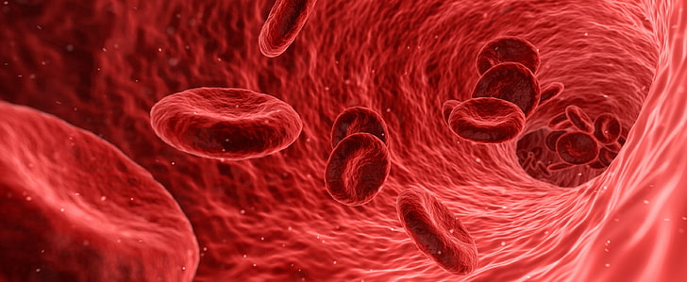
Traitement: chirurgical
Traitement de l’obstruction
Embolectomie à la sonde de Fogarty
Thrombectomie à la sonde de Fogarty
Pontages
Traitement du syndrome de revascularisation
Aponévrotomies de décharge
Lavage du membre
Amputations

Slide 70
Embolectomie à la sonde de Fogarty

Slide 71
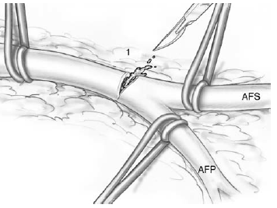

Slide 72
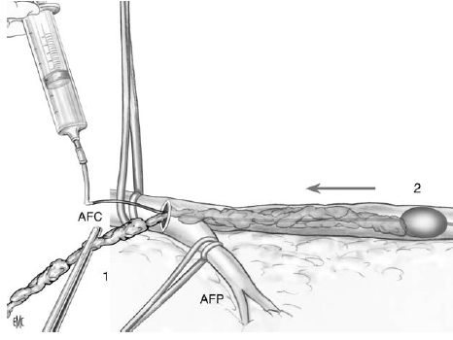

Slide 73
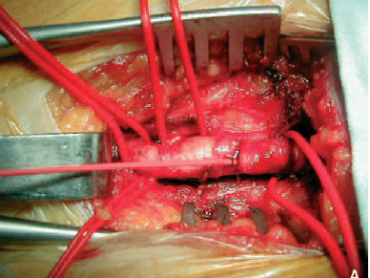

Slide 76
Traitement: endovasculaire
Thrombo-aspiration
Thrombolyse in-situ
Angioplastie transluminale

Slide 77
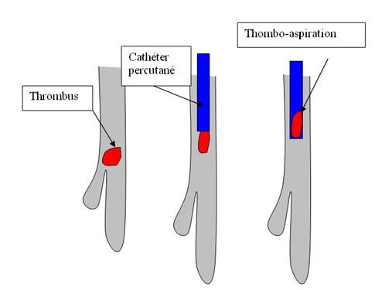
Thrombo-aspiration

Slide 78
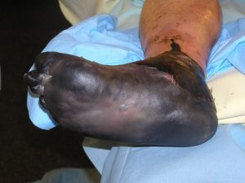
Indications
Embolie sur artère saine: embolectomie à la sonde de fogarty
Embolie ou thrombose sur artère pathologique: chirurgie restauratrice
Traumatisme: réparation artérielle
IAM vue tardivement: amputation

Slide 79

C'est une urgence médico-chirurgicale
Le diagnostic et la prise en charge doivent être précoces
Le diagnostic est clinique
La complication majeure: syndrome de revascularisation
Surveillance clinique et biologique post opératoire +++
Taux d'amputation 20%
Taux de mortalité 10%
TAKE HOME MESSAGES
Cette photo de Auteur inconnu est fournie sous licence CC BY-NC-ND.

Slide 80
Evaluation

Slide 81
Cas clinique
Mme J-M
30 ans
ATCD: RAA /dyspnée d’effort stade II
Motif: Douleur du membre inferieur droit à type de broiement évoluant depuis 5 heures,
Examen: MID froid/cyanosé, déficit sensitivomotrice avec abolition du pouls fémoral, TA 120/70 mm Hg, souffle diastolique à l’apex,
ECG: AC/FA rapide à 110 bpm
RX thorax: dédoublement de l’arc inferieur droit.

Slide 82
Vous posez le diagnostic d’une ischémie aigue embolique, le premier geste thérapeutique à réaliser avant son admission en milieu spécialisé est :
E. Injection d’un bolus d’héparine
A. Traitement antalgique
B. Injection de vasodilatateur arteriel
C. Fibrinolyse en urgence
D. Désobstruction à la sonde de Fogarty

Slide 83
Vous posez le diagnostic d’une ischémie aigue embolique, le premier geste thérapeutique à réaliser avant son admission en milieu spécialisé est :
E. Injection d’un bolus d’héparine
A. Traitement antalgique
B. Injection de vasodilatateur arteriel
C. Fibrinolyse en urgence
D. Désobstruction à la sonde de Fogarty

Slide 84
Les signes de gravité que présente cette patiente sont :
E. Douleur à type de broiement
A. Déficit sensitivo-moteur
B. Froideur du membre
C. Cyanose
D. Abolition du pouls fémoral

Slide 85
Les signes de gravité que présente cette patiente sont :
E. Douleur à type de broiement
A. Déficit sensitivo-moteur
B. Froideur du membre
C. Cyanose
D. Abolition du pouls fémoral

Slide 86
L’étiologie la plus probable de cette ischémie aigue est :
E.Une Insuffisance aortique
A. Une endocardite infectieuse
B. Un rétrécissement mitral
C.Un anévrysme de l’aorte abdominale
D.Un myxome de l’OG

Slide 87
L’étiologie la plus probable de cette ischémie aigue est :
E.Une Insuffisance aortique
A. Une endocardite infectieuse
B. Un rétrécissement mitral
C.Un anévrysme de l’aorte abdominale
D.Un myxome de l’OG

Slide 88
L’examen complémentaire à demander pour chercher l’étiologie de cette ischémie aigue est :
E. Echo-doppler artériel
A. Angioscanner thoracique
B. Artériographie
C. Echo cardiaque
D. Coronarographie

Slide 89
L’examen complémentaire à demander pour chercher l’étiologie de cette ischémie aigue est :
E. Echo-doppler artériel
A. Angioscanner thoracique
B. Artériographie
C. Echo cardiaque
D. Coronarographie

Slide 90
Le traitement à proposer est :
E. Un pontage vasculaire
A. Une thrombolyse artérielle in situ
B. Une embolectomie à la sonde de Fogarty
C. Une fibrinolyse par voie générale
D. Une amputation du membre

Slide 91
Le traitement à proposer est :
E. Un pontage vasculaire
A. Une thrombolyse artérielle in situ
B. Une embolectomie à la sonde de Fogarty
C. Une fibrinolyse par voie générale
D. Une amputation du membre

Slide 92
Cas clinique 2 :
Un jeune homme
19 ans
victime d'un accident de la voie publique
Bilan initial : luxation postérieure du genou gauche.
➔Réduction non chirurgicale de sa luxation + plâtre cruro-pédieux
36 heures après: douleur importante persistante du membre inférieur gauche /anesthésie complète du tiers inférieur de la jambe gauche
Examen: Froideur du tiers inférieur de la jambe gauche /phlyctènes/marbrures de l'avant -pied gauche / abolition du pouls pédieux.

Slide 93
Signes de gravité de cette ischémie du membre inférieur gauche

Slide 94
Signes de gravité de cette ischémie du membre inférieur gauche?

Slide 95
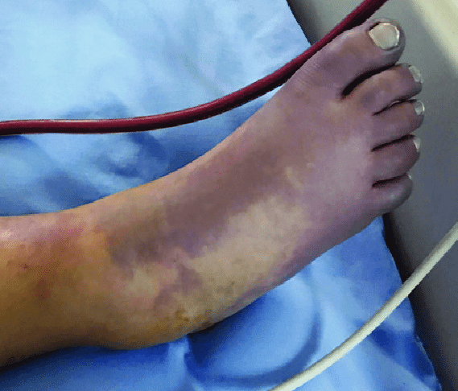
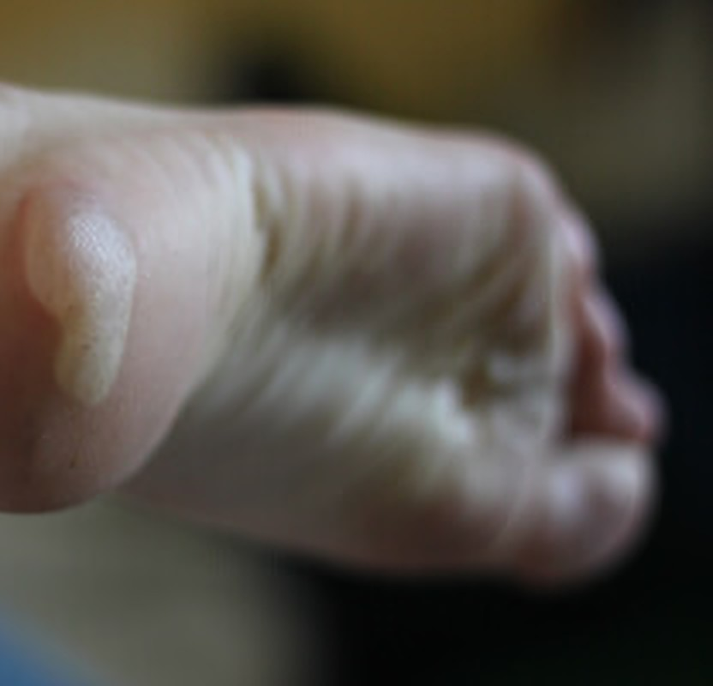
Phlyctènes
Anesthésie complète
Marbrures

Slide 96
Mécanisme le plus probable de cette ischémie aigue ?

Slide 97
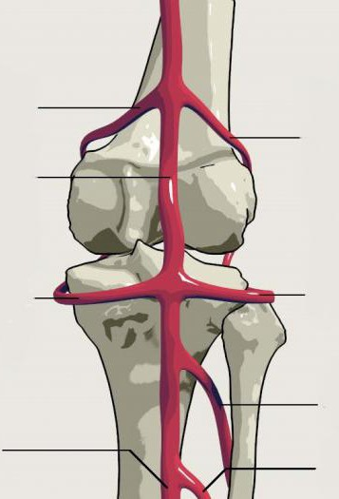
Mécanisme le plus probable de cette ischémie aigue
Ischémie post traumatique: Contusion de l'artère poplitée

Slide 98
Examen complémentaire à demander?

Slide 99

AUCUN

Slide 100

Conduite à tenir?

Slide 101
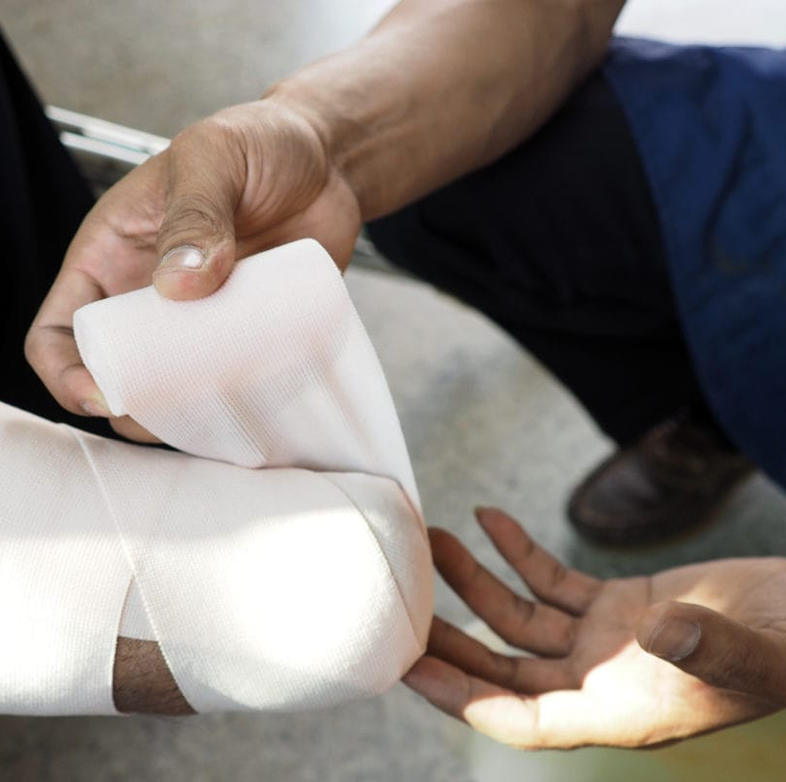
Conduite à tenir
Traitement chirurgical: amputation

Slide 102
